Slide 1


קו מטרו M2 בתל אביב
פליטה אלקטרומגנטית
ממערכות רכבת תחתית
Dick van Bekkum
1

Slide 2

חוות דעת על שדות אלקטרומגנטיים על פי נת"ע
ההנחות של נת"ע לגבי אספקת החשמל
אספקת החשמל למערכות היא בזרם ישר
יישור מזרם חילופין ב-50 הרץ לזרם ישר
יישור זרם חילופין גורם לאדווה קטנה
גודל האדווה הוא 13.6 אמפר
יוצרת שדה מגנטי של 0.4 מיליגאוס במרחק 17 מטר
לא פוגעת בסביבה
2

Slide 3

היסודות של אספקת חשמל לרכבת תחתית
שאלה מס' 1: האם החישובים נכונים?
שאלה מס' 2: האם הנחות הבסיס נכונות?
חוקי מרפי: זבל נכנס = זבל יוצא
תשובה מס' 1: החישובים המפושטים הם בסדר
תשובה מס' 2: הנחות הבסיס שגויות לחלוטין!
3

Slide 4

ספקי כוח וזרמים
שדות מגנטיים: צריך לבחון את הזרמים, לא המתחים
מערכות ספקי כוח: נקראים 'זרם ישר' (מתח ללא עומס)
הזרמים אינם מתנהגים כלל כזרם ישר
הגורם: התנהגות מערכות ההינע של כלי הרכב
ממירי הספק ממותגים
הזרמים משתנים באמפרים רבים
הזרמים משתנים בתדרים נמוכים ביותר
פוגעים בתפקוד של מכשירים באוניברסיטה!
4

Slide 5

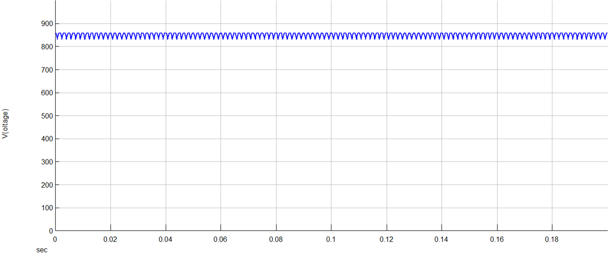
גרף מתח ההנעה של נת"ע
מערכת זרם ישר במתח 750V (840V ללא עומס)
מיישר 12 פולסים – אדווה בתדר 600 הרץ

Slide 6

מה לא נכון בגרף?
מתח קבוע ≠ זרם קבוע
תלוי בהתנהגות העומס (רכבות)
עומס = מערכות הינע עם ספקי כוח ממותגים + מנוע
עומס = מערכות עזר עם ממירים אלקטרוניים
וכן הלאה

Slide 7
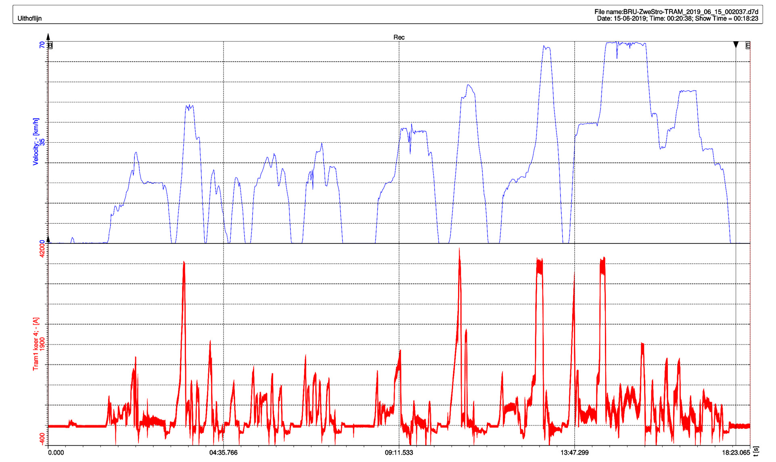
המציאות הקשה: רכבות

Slide 8

רכבות
גרף עליון: מהירות ביחס לזמן
גרף תחתון: זרם ביחס לזמן
הזרם משתנה באופן דרמטי ממאות אמפר לאלפי אמפר תוך מספר שניות
שינויים מקבילים בשדה המגנטי
זכרו: יש קשר לינארי בין זרם לשדה מגנטי!

Slide 9

מדידות באוניברסיטה
המדידות של נת"ע בקמפוס האוניברסיטה
המצב הנוכחי: לא מייצג
שדה מגנטי מקיף: לא מייצג
מדידות בתדר גבוה מ-30 הרץ: חסרות ערך
הרמות הושוו להנחיות של ICNIRP
ההנחיות מיועדות לבני אדם, לא למכשירים
הדו"ח על תוצאות המדידות תומך בחישובים

Slide 10

מסקנות
נת"ע לא מבינה את האלקטרוניקה של רכבות
ההנחה של זרם קבוע (DC) היא שגויה
הערכה נמוכה מדי של השדה המגנטי
המציאות גרועה פי 300 מהמספרים של נת"ע
המלצה: לעדכן את החישובים
המלצה: להתעלם מהמדידות

